Slide 1
Студенческая практика Амина Батракова (Amina Batrakova) Доверенное лицо по студенческим практикам e-mail: abatrakova@wsb.edu.pl

Slide 2
Основная информация
Каждый студент 2,4 и 5 семестра обязан пройти студенческую практику в фирме и на должности связанной с его специальностью →Международный бизнес
Трубуемое количество часов = 320 → 320*3= 960 часов за весь период обучения в университете
Если вы по каким-то причинам не можете закрыть практику в данном семестре, вам нужно будет заполнить Заявление о переносе практики на следующий семестр
Важно!!! Помните, вы не будете допущены к защите диплома, если не закроете все три практики

Slide 3
Требуемые документы
Форма заявки на прохождение практики (Приложение 1);
Информационное обязательство об условиях обработки персональных данных;
Соглашение об осуществлении производственной практики (Приложение 2) (два экземпляра).
Заполненный дневник практики, подписанный куратором практики в выбранном учреждении (Приложение 3);
Зачетная карта практики, заполненная куратором практики в выбранном учреждении (Приложение 4);
Распечатанная анкета, заполненная куратором практики в выбранном учреждении (Приложение 4 страница 2);
Отчет о прохождении практики (ответы на опрос в распечатанном виде), подготовленный студентом (Приложение 5);

Slide 4
Документация, которую необходимо представить до начала стажировки
• Форма заявки на прохождение практики (Приложение 1);
• Информационное обязательство об условиях обработки персональных данных;
• Соглашение об осуществлении производственной практики (Приложение 2) (два экземпляра).
Документы должны быть заполнены студентом, заверены печатью и подписаны уполномоченным лицом в учреждении, где будет проходить практика, а затем Уполномоченным ректора по прохождению студенческой практики.

Slide 5
Документация, которую необходимо представить после завершения стажировки
Форму заявки на прохождение практики с согласием Уполномоченного ректора по прохождению студенческой практики (Приложение 1);
Соглашение об осуществлении производственной практики, подписанное перед началом прохождения практики (Приложение 2);
Информационное обязательство об условиях обработки персональных данных; • Заполненный дневник практики, подписанный куратором практики в выбранном учреждении (Приложение 3);
Зачетная карта практики, заполненная куратором практики в выбранном учреждении (Приложение 4);
Распечатанная анкета, заполненная куратором практики в выбранном учреждении (Приложение 4);
Отчет о прохождении практики, подготовленный студентом (Приложение 5);
2) После проверки документов, представленных студентом, Уполномоченный ректора по прохождению студенческой практики вносит окончательную запись в электронный отчет в системе Виртуального университета.

Slide 6
Предоставление документов на практику
Необходимо предоставить бумажную версию полного комплекта документации (только оригиналы) в университет
В комнату 218 (желательно) (Амина Батракова)
В международный деканат (если меня нет в офисе)
По почте на адрес университета
Если вы не можете пройти практику в данном семестре, вам будет необходимо заполнить документ на перенос стажировки ( Заявление о переносе стажировки на следующий семестр):
Лично в деканате (комната 221)
Онлайн: https://wsb.edu.pl/en/student/international-deans-office/uploading-useful-documents-application-templates --> Application to Postpone the Internship

Slide 7
Заполнение документов
Распечатать документы и заполнить все от руки печатными буквами
Заполнить информацию через WORD. Помните, что все печати и подписи должны быть в оригинале и от руки.

Slide 8
Подсказки
Распечатайте только те страницы, которые необходимо заполнить
Заполните сноски на всех страницах
Не сшивайте документы
Подавайте документы в файле для документов
Обязательно сохраните для себя копию заполненных документов для практики на всякий случай

Slide 9
Как заполнять документы
Используйте инструкцию, опубликованную на сайте wsb.edu.pl/en/student/internships/
Заполните все пробелы
Убедитесь, что пробел подписывает правильный человек

Slide 10
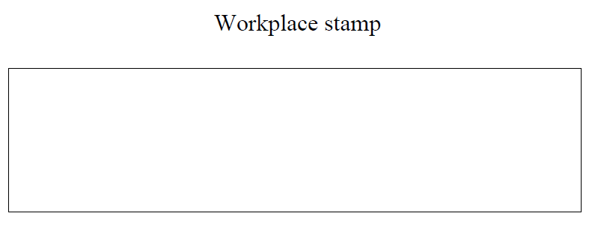
Как заполнять документы
Убедитесь, что вы проставили печати работодателя в правильных и требуемых местах
Не забудьте заполнить "Место и дата" и "Дата".

Slide 11
Частые ошибки
Форма заявления на прохождение стажировки (Приложение 1 Страница 1 Дайте информацию о часах и сроках стажировки
Форма заявления на прохождение практики (Приложение 1 Страница 2 / Приложение 2 Страница 2)
- Предоставьте описание работодателя (используйте все подсказки в скобках для описания работодателя)
- Дайте описание отдела (например, структура, сфера деятельности)
- Знания, навыки, социальные компетенции, которые будут приобретены, должны быть связаны с вашей специальностью (например продажа кебаба никак не связана с международным бизнесов, поэтому такая практика не будет засчитана)
Дневник практик
Распечатайте журнал столько раз, сколько вам необходимо (один день это одна ячейка) (например, если вы работали 5 дней в неделю по 8 часов=40 часов, то вам необходимо распечатать и заполнить 8 стр дневника практик )
Укажите дату работы, рабочее время и количество часов в конкретный день
Дайте подробное описание деятельности, работы, заданий, обязанностей и выполняемых функций
Соберите печати и подписи компании за каждый день

Slide 12
Частые ошибки
Зачетная карта практики, заполненная куратором практики в выбранном учреждении (Приложение 4);
Этот документ должен быть заполнен ответственным лицом (куратором практики) в выбранном учреждении
Отчет практики (электронная анкета) (Приложение 5)
Перейдите по ссылке https://badania.wsb.edu.pl/index.php?r=survey/index&sid=682574&lang=en
Необходимо ответить на каждый вопрос
Сохраните в формате PDF (второй вариан скачивания из предложенных)
Распечатайте ваши ответы и приложите их к общему пакету документов

Slide 13
Находитесь в активном поиске места для прохождения практики?
Посетите сайты по поиску работы и поищите стажировки в вашем городе
pracuj.pl
linkedin.com
jooble.org
glassdoor.com
iagora.com
jobsora.com
students.pl
indeed.com
otouczelnie.pl
talentplace.eu
biurokarier.edu.pl

Slide 14
QUESTIONS?

